Slide 1
Արդյունաբերություն
Աշխարհագրական խաղ
Գոհար Հովհաննիսյան

Slide 2
Կանոններ
Գրքից չօգտվել:
Տեղում չբղավել:
Ճիշտ պատասխանը իմանալու դեպքում ձեռք բարձրացնել:
Սխալ պատասխան տալու դեպքում խաղը շարունակելու իրավունք չունեք:

Slide 3
Որոնք են արդյունաբերության ժամանակաշրջանները
Ա/ Հին, Նոր, Նորագույն
Բ/ Ծանր, թեթև
Գ/ Արդյունաբերական հեղաշրջում, Գիտատեխնիկական հեղափոխություն
Դ/ Այն չունի ժամանակաշրջաններ

Slide 4
Որոնք են արդյունաբերության ճյուղերը
Ա/ Ծանր, թեթև
Բ/ Բարձր, ցածր
Գ/ Նոր, հին, նորագույն
Դ/ Նա չունի ճյուղեր

Slide 5
Որն է արդյունաբերության կյանքի ճյուղերից մեկը
ա/ Ծանր, Թեթև
Բ/ Գիտատեխնիկական հեղափոխություն
Գ/ Ինֆորմատիկա
Դ/ Նա չունի ոչ մի ճյուղ

Slide 6
Որն է ճիշտ
Ա/ Արդյունաբերությունը տնտեսության ծավալում կազմում է 30 տոկոսը և մեծ տեմպով սկսվել է զարգանալ 18-19- րդ դարերում:
Բ/ Արդյունաբերությունը տնտեսության ծավալում կազմում է 60,5 տոկոսը և մեծ տեմպով սկսվել է զարգանալ 18-20- րդ դարերում:

Slide 7
Շարունակություն
Գ/ Արդյունաբերությունը տնտեսության ծավալում կազմում է 60 տոկոսը և մեծ տեմպով սկսվել է զարգանալ 17-19- րդ դարերում:
Դ/ Արդյունաբերությունը տնտեսության ծավալում կազմում է 60 տոկոսը և մեծ տեմպով սկսվել է զարգանալ 18-19- րդ դարերում:

Slide 8
Արդյունաբերությունը…
Ա/ Զբաղվում է առևտրի ներքին և արտաքին գործերի վերափոխմանբ:
Բ/ Զբաղվում է գրքերի տպագրությունների ստուգմանբ ու կրթության բարելավմամբ:
Գ/ Բարձրագույն որակի ապրանքների տեղափոխմամբ:
Դ/ Ընդերքի հարստությունների արդյունահանմամբ ու մշակմամբ, տարբեր տեսակի էլեկտրական էներգիայի վերափոխմամբ:

Slide 9
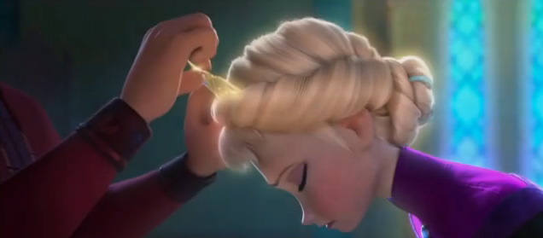
Խելացի ես
Վերադառնալ

Slide 10
Գնալ ուր՞
Գնալ հարց 2
Գնալ հարց 3
Գնալ հարց 4 կամ նրա շարունակությունը
Գնալ հարց 5

Slide 11
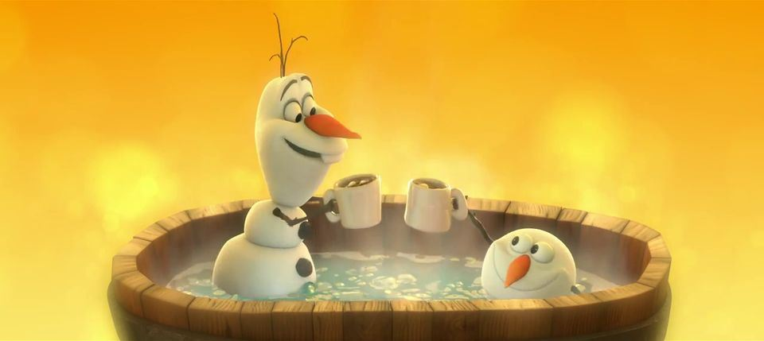
Մի քիչ թերի էր
Վերադառնալ

Slide 12
Գնալ ուր՞
Գնալ հարց 2
Գնալ հարց 3
Գնալ հարց 4 կամ նրա շարունակությունը
Գնալ հարց 5

Slide 13
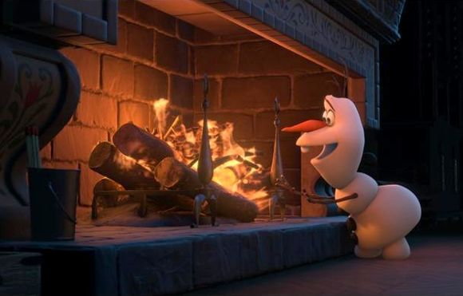
Սխալ պատասխան
Վերադառնալ

Slide 14
Գնալ ուր՞
Գնալ հարց 2
Գնալ հարց 3
Գնալ հարց 4 կամ նրա շարունակությունը
Գնալ հարց 5

Slide 15
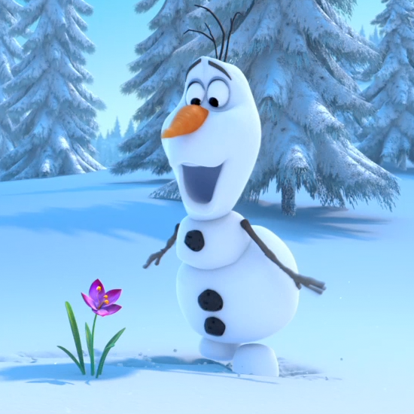
Ընդհանրապես խելք չունես
Վերադառնալ

Slide 16
Գնալ ուր՞
Գնալ հարց 2
Գնալ հարց 3
Գնալ հարց 4 կամ նրա շարունակությունը
Գնալ հարց 5

Slide 17
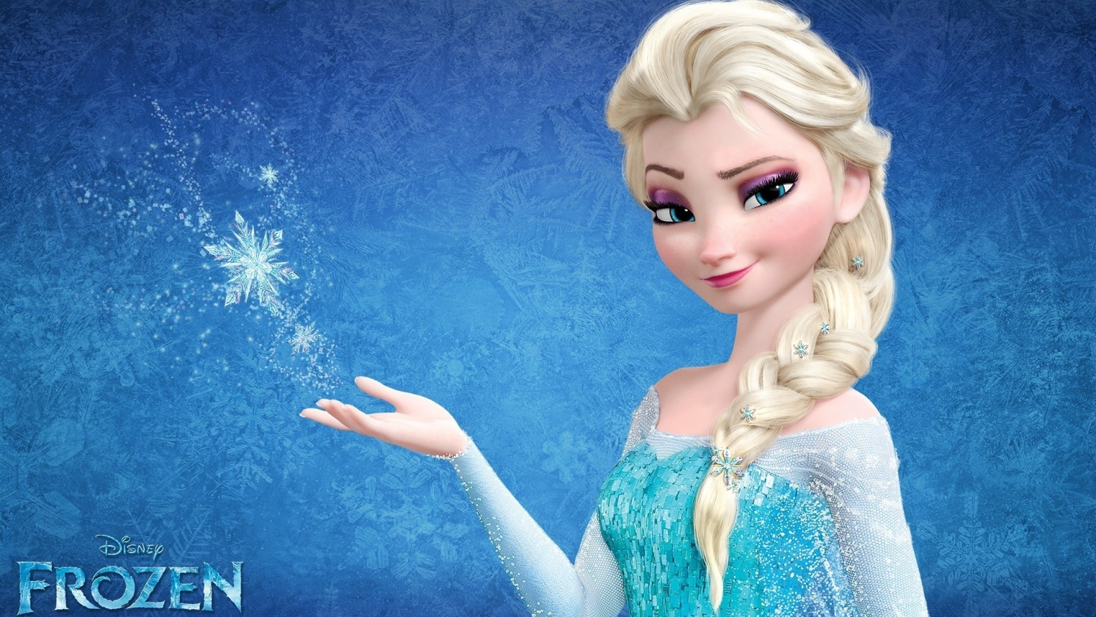
Խելացի ես
Վերադառնալ

Slide 18
Գնալ ուր՞
Գնալ հարց 1
Գնալ հարց 3
Գնալ հարց 4 կամ նրա շարունակությունը
Գնալ հարց 5

Slide 19
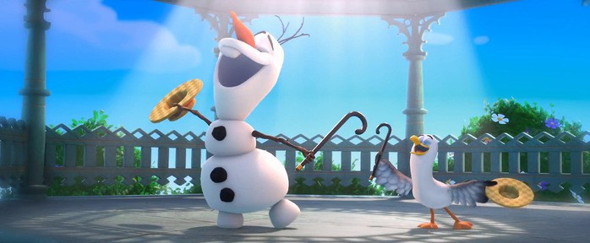
Մի քիչ թերի էր
Վերադառնալ

Slide 20
Գնալ ուր՞
Գնալ հարց 1
Գնալ հարց 3
Գնալ հարց 4 կամ նրա շարունակությունը
Գնալ հարց 5

Slide 21
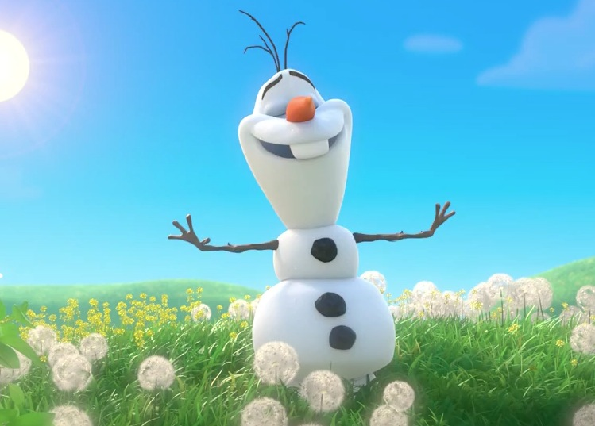
Սխալ պատասխան
Վերադառնալ

Slide 22
Գնալ ուր՞
Գնալ հարց 1
Գնալ հարց 3
Գնալ հարց 4 կամ նրա շարունակությունը
Գնալ հարց 5

Slide 23
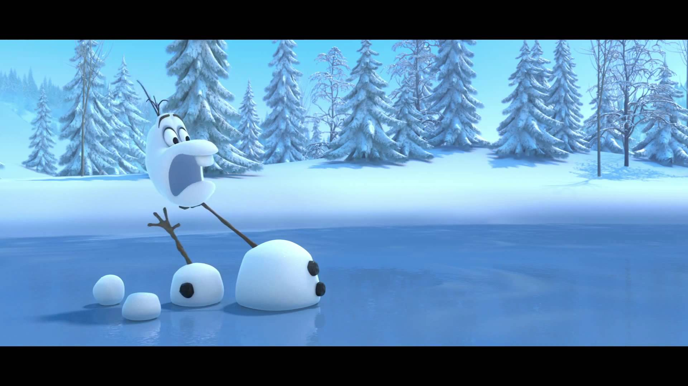
Ընդհանրապես խելք չունես
Վերադառնալ

Slide 24
Գնալ ուր՞
Գնալ հարց 1
Գնալ հարց 3
Գնալ հարց 4 կամ նրա շարունակությունը
Գնալ հարց 5

